Slide 1
Unidad 3
Mujer con Cristo
Lección 1
Mujer Salva
Instituto de Líderes Cristianos
El Ministerio de la Mujer
Gabriela Tijerina-Pike, Ph.D.

Slide 2
Génesis 1, 2 y 3
Mujer Creada
Mujer Caída
Instituto de Líderes Cristianos
El Ministerio de la Mujer
Gabriela Tijerina-Pike, Ph.D.

Slide 3
Génesis 3:15
Promesa de Salvación
Instituto de Líderes Cristianos
El Ministerio de la Mujer
Gabriela Tijerina-Pike, Ph.D.

Slide 4
Génesis 3:15
Promesa de Salvación
La Creación
El Principio
Instituto de Líderes Cristianos
Iglesia y Ministerio
Maestra Gabriela Tijerina-Pike, Ph.D.

Slide 5
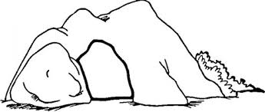
Promesa
Cumplida
Instituto de Líderes Cristianos
El Ministerio de la Mujer
Gabriela Tijerina-Pike, Ph.D.

Slide 6
Amor del Padre
Gracia de Jesucristo
Instituto de Líderes Cristianos
El Ministerio de la Mujer
Gabriela Tijerina-Pike, Ph.D.

Slide 7
Gracia
de Jesucristo
Justificación
Una posición con Dios
como si nunca hubiéramos desobedecido nada
y como si siempre hubiéramos obedecido todo.
Instituto de Líderes Cristianos
El Ministerio de la Mujer
Gabriela Tijerina-Pike, Ph.D.

Slide 8
Gracia
de Jesucristo
Reconciliación
Una relación con Dios
como si nunca hubiéramos desobedecido nada
y como si siempre hubiéramos obedecido todo.
Instituto de Líderes Cristianos
El Ministerio de la Mujer
Gabriela Tijerina-Pike, Ph.D.

Slide 9
Gracia
de Jesucristo
Salvación
Quita el castigo con Dios
como si nunca hubiéramos desobedecido nada
y como si siempre hubiéramos obedecido todo.
Instituto de Líderes Cristianos
El Ministerio de la Mujer
Gabriela Tijerina-Pike, Ph.D.

Slide 10
Fe en la Gracia
de Jesucristo
Justificación, Reconciliación y Salvación
para hombres y para mujeres
Instituto de Líderes Cristianos
El Ministerio de la Mujer
Gabriela Tijerina-Pike, Ph.D.

Slide 11
No hay judío ni griego; no hay esclavo ni libre; no hay hombre ni mujer; porque todos sois uno en Cristo Jesús.
Gálatas 3:28
Mujer Salva
Instituto de Líderes Cristianos
El Ministerio de la Mujer
Gabriela Tijerina-Pike, Ph.D.

Slide 12
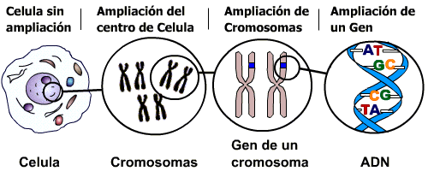
La Biología de la Mujer Salva
C-C-G-A
Instituto de Líderes Cristianos
El Ministerio de la Mujer
Gabriela Tijerina-Pike, Ph.D.

Slide 13
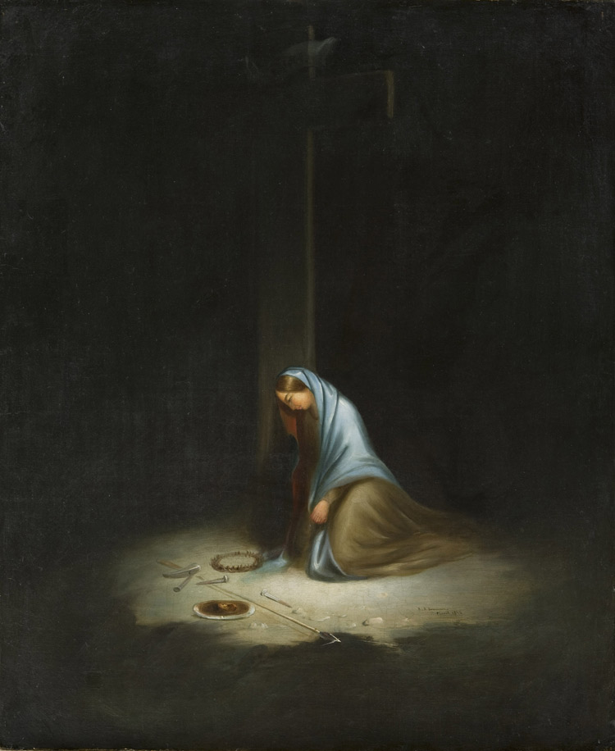
Unidad 3, Lección 1. TAREA #1
Leer el libro de Gálatas
Redactar una definición de la gracia de Jesucristo en un párrafo de no menos de 90 palabras y no más de 120 palabras.

